Slide 1

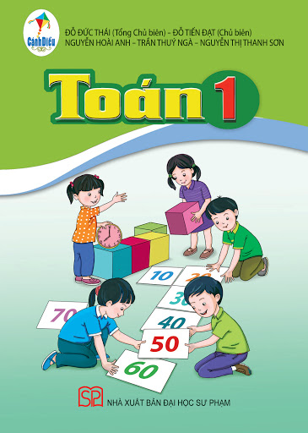
BÀI GIẢNG SOẠN THẢO THEO BỘ SÁCH: CÁNH DIỀU
TOÁN 1
(Tập 1)

Slide 2

Bµi 46
ĐẾM CÁC SỐ ĐẾN 100

Slide 3

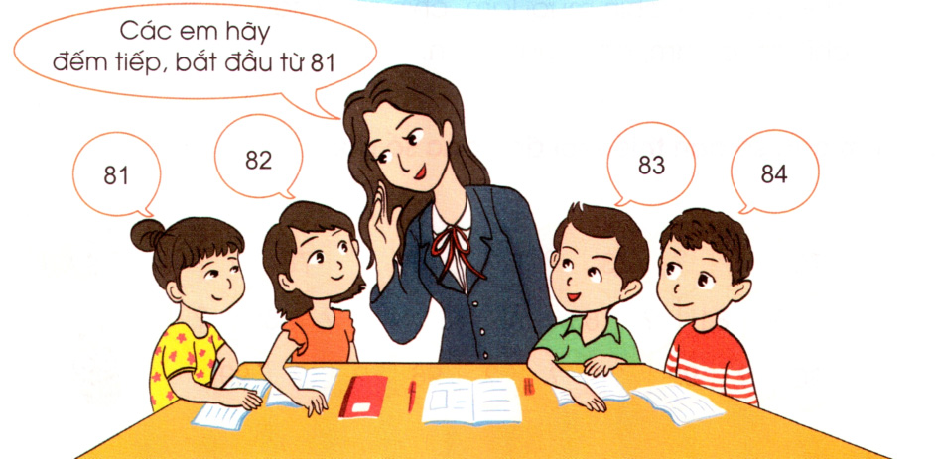
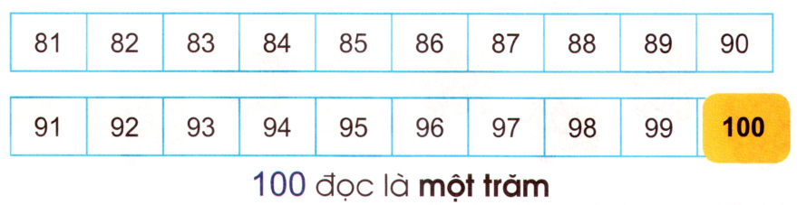
Quan s¸t tranh

Slide 4




NghØ gi÷a tiết

Slide 5
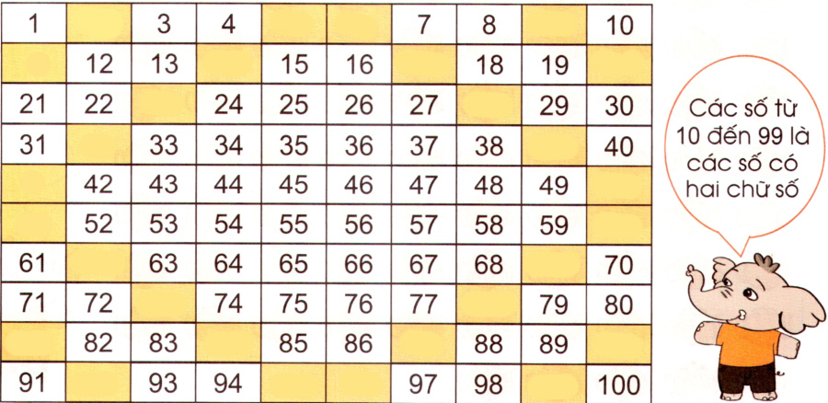
1. Tìm các số còn thiếu để có bảng các số từ 1 đến 100
2
5
6
9
11
12
17
20
23
24
32
39
41
50
51
60
62
69
73
78
80
84
87
90
92
95
96
99

Slide 6
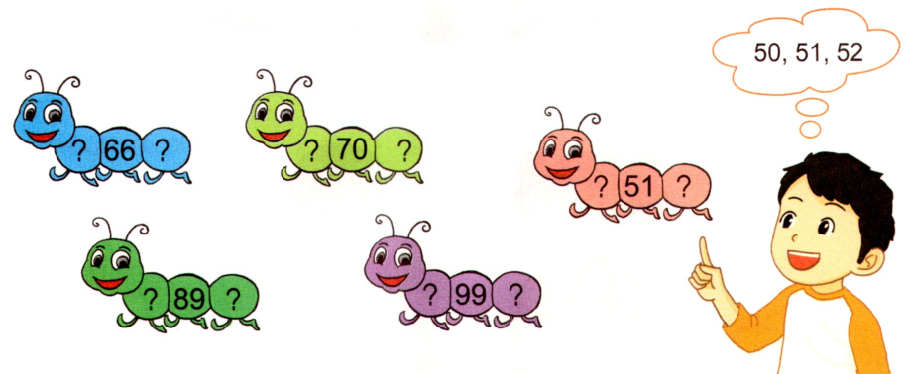
2. Số:
65
67
69
71
50
52
88
90
89
100

Slide 7

Bài 3:
Trò chơi

Slide 8



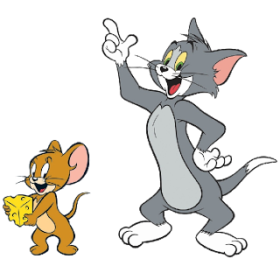

Đọc kỹ nội dung câu hỏi, nhấn chọn phương án đúng. Nếu trả lời đúng sẽ xuất hiện miếng bánh chuột Jerry sẽ tiến về phía miếng bánh đó, trả lời sai mèo Tom sẽ xuất hiện. Trả lời đúng bạn nhận được một phần quà. Trả lời sai, quyền trả lời thuộc về người khác.
Trong thời gian 5 giây bạn vừa suy nghĩ vừa đưa ra câu trả lời. Trả lời đúng thì người chơi khác có thể tiếp tục!

Slide 9
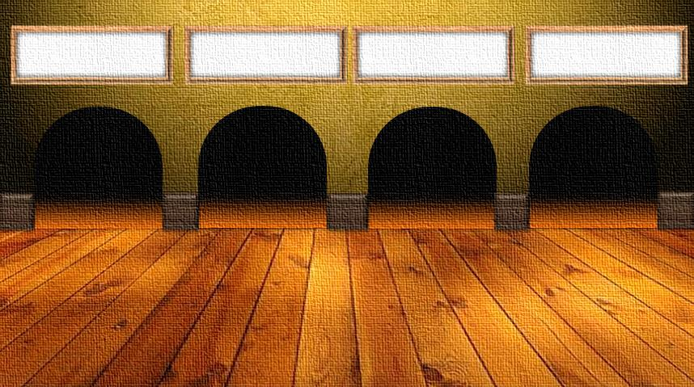

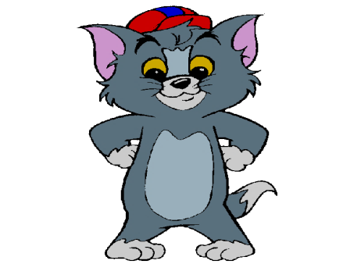

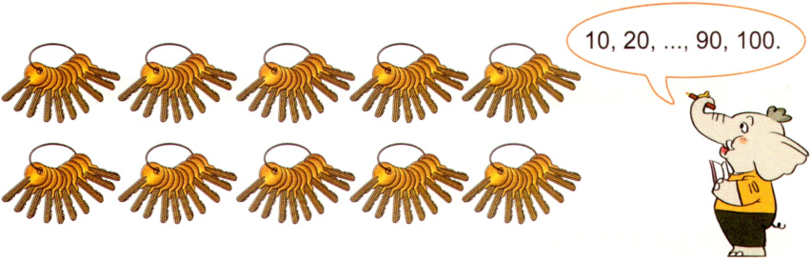
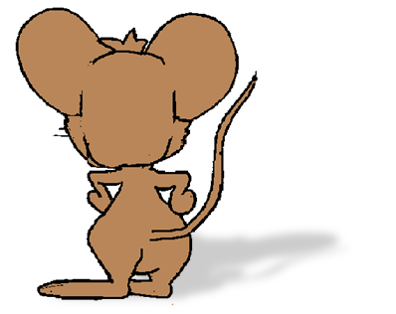
A. 70
B. 780
C. 90
D. 100
Em hãy cho biết có tất cả bao nhiêu chiếc chìa khoá?

Slide 10
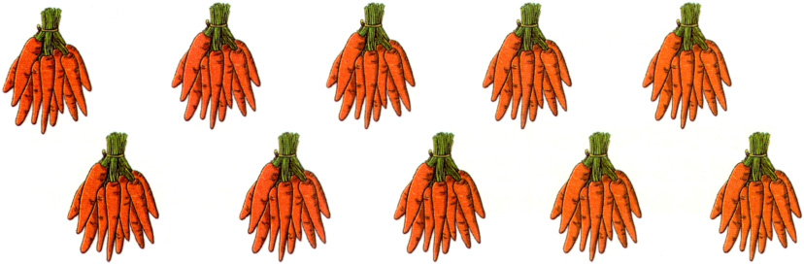
A. 100
B. 90
C. 80
D. 70
Em hãy cho biết có tất cả bao nhiêu củ cà rốt?

Slide 11
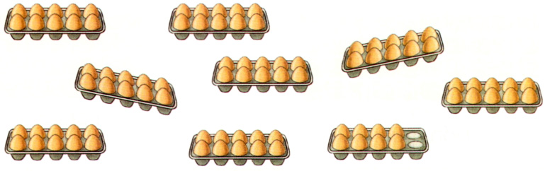
A. 87
B. 70
C. 88
D. 90
Em hãy cho biết có tất cả bao nhiêu quả trứng?

Slide 12

TRÂN TRỌNG CẢM ƠN!

